Slide 1

Mein Arbeitstag
Tagesablauf

Slide 2
Welcher Wochentag ist heute?

Slide 3





der Samstag der Sonntag
der Montag
der Dienstag
der Mittwoch
der Donnerstag
der Freitag
Коли ми називаємо дні тижня ми вживаємо їх без артикля. Наприклад:
Сьогодні понеділок. – Heute ist Montag.
Завтра вівторок. – Morgen ist Dienstag.
Achtung!

Slide 4
Wann? am Wochenende
у понеділок | am Montag
у вівторок | am Dienstag
у середу | am Mittwoch
у четвер | am Donnerstag
у п’ятницю | am Freitag
у суботу | am Samstag
у неділю | am Sonntag
Якщо вам потрібносказати:
«у понеділок», для цього в німецькій мові використовується прийменник
am – am Montag

Slide 5
Wann?
Samstags trinke ich Kaffee
Der Montag | montags | щопонеділка
Der Dienstag | dienstags | щовівторка
Der Mittwoch | mittwochs | щосереди
Der Donnerstag | donnerstags | щочетверга
Der Freitag | freitags | щоп’ятниці
Der Samstag | samstags | щосуботи
Der Sonntag | sonntags | щонеділі
Щоб сказати щопонеділка ми до слова Montag додаємо закінчення s та пишемо його з маленької літери.
Наприклад
Montags besuche ich eine Tanzschule. – Щопонеділка я ходжу у танцювальну школу.

Slide 6
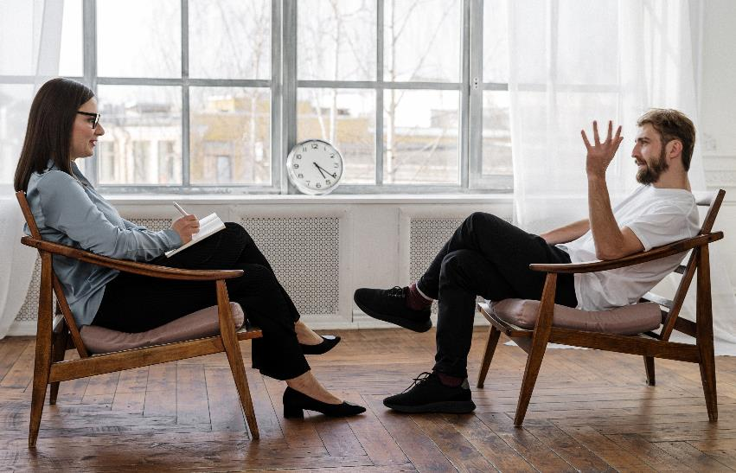
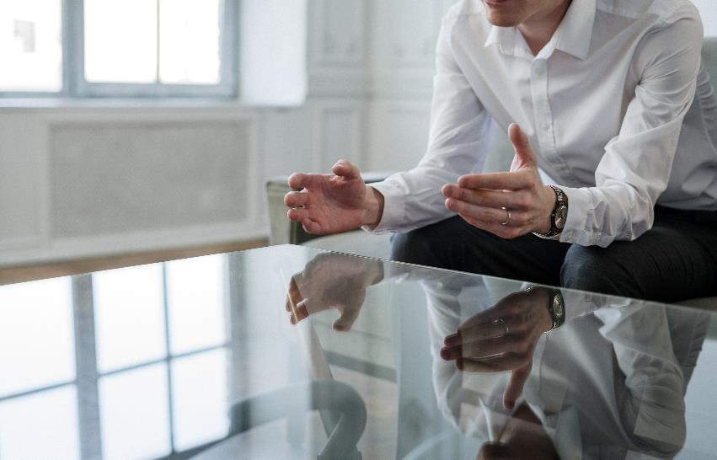
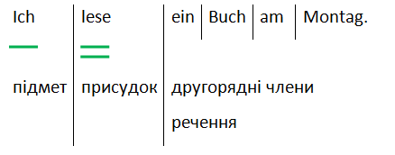
Was machst du am Montag?
У понеділок я читаю книжку.
Це речення можна перекласти використовуючи прямий та зворотній порядок слів.

Slide 7
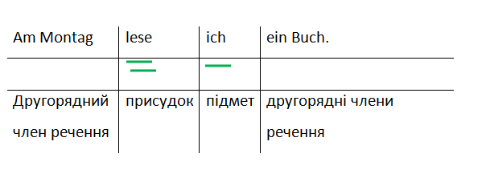
Was machst du am Montag?
У понеділок я читаю книжку.
Це речення можна перекласти використовуючи прямий та зворотній порядок слів.

Slide 8
Übung 5. Bilden Sie Sätze
1) der Wortschatz – lernen – auswendig – ich
2) er – die Eltern – helfen ?
3) am Montag – du – in – gehen – die Musikschule.
4) Zweimal pro Woche – ich – die Sportstunde – haben – der Sportsaal –in.
5) Wir – jeden Freitag – gehen – in – das Schwimmbad.
6) aufstehen – früh – ich – jeden Tag – nicht.
7) Filme – sehen – du – in – das Kino?
8) Ich – sich vorbereiten – zu Hause – oder – zum Unterricht – in – der Lesesaal?
9) Sie – zum Unterricht – immer – sich verspäten.
10) nachmittags – sein – er – müde – schon.

Slide 9
der Morgen
am Morgen- зранку
der Mittag
am Mittag– в обідній час
der Abend
am Abend- ввечері
Die Nacht – ніч
in der Nacht - вночі
Am Vormittag – до обіду
Am Nachmittаg – після обіду

Slide 10
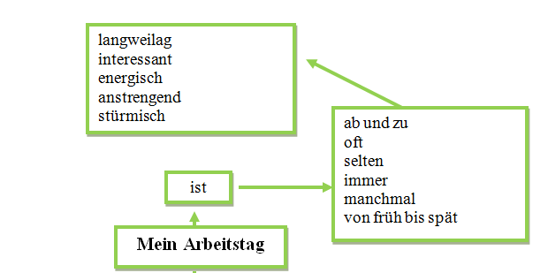

Slide 11
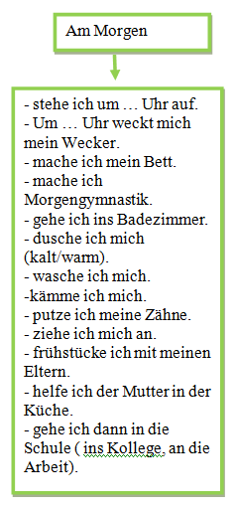
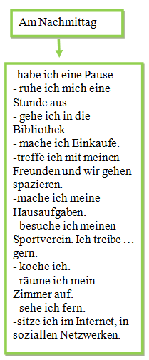
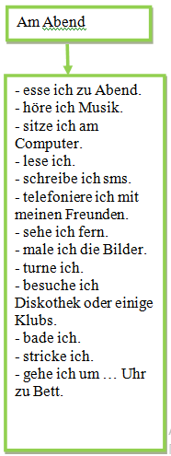

Slide 12
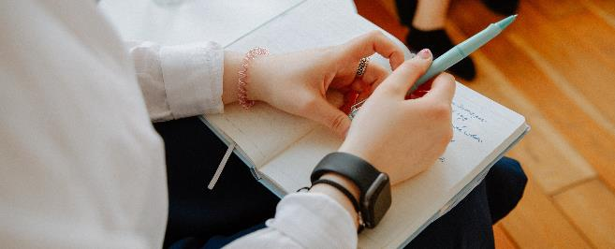
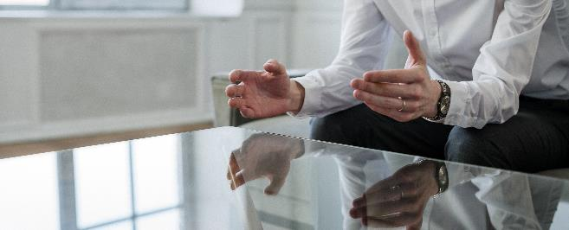
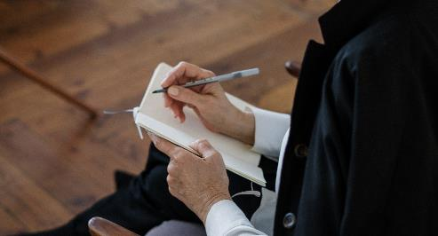
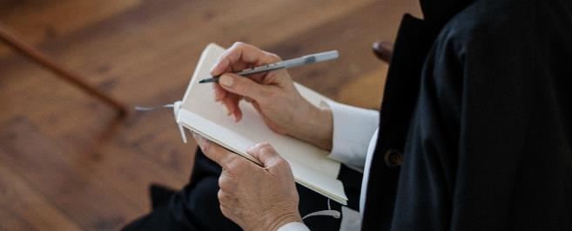
Wie spät ist es? – Котра година? Es ist 9 Uhr
Um wie viel Uhr? – О котрій годині? Um 9 Uhr.

Slide 13
What is the difference between Uhr and Stunde?
.
Uhr
час, годинник
1. is used when telling the time, indicating a point in time, for example:
Es ist jetzt 12 Uhr
2. a watch or clock, for example:
Die Uhr ist kaputt.
Stunde
година, заняття
1. means a time period of 60 minutes, for example:
Sechzig Minuten sind eine Stunde.
2. means a school lesson, for example:
In der ersten Stunde haben wir Mathe.

Slide 14
Übung 6. Setzen Sie die Wörter „die Uhr" oder „die Stunde" ein!
In der ersten............... haben wir eine Kontrollarbeit.
Deine................ geht nach. Es ist jetzt drei ........... , wir können uns zur deutschen verspäten.
Wann hast du diese moderne............... gekauft? - Heute, vor zwei................
Die Mathematik................ dauert zwei..............
Um wieviel................ beginnt die Aufführung im Theater?
Wieviel................ gibt es in deiner Wohnung?
Wieviel................ hast du am Freitag?
Er nimmt Musik................ zweimal wöchentlich.
Ich habe auf dich eine geschlagene lang gewartet.
Er kam heute in die deutsche............... unvorbereitet.
Um wieviel.......................................... stehen Sie auf?

Slide 15
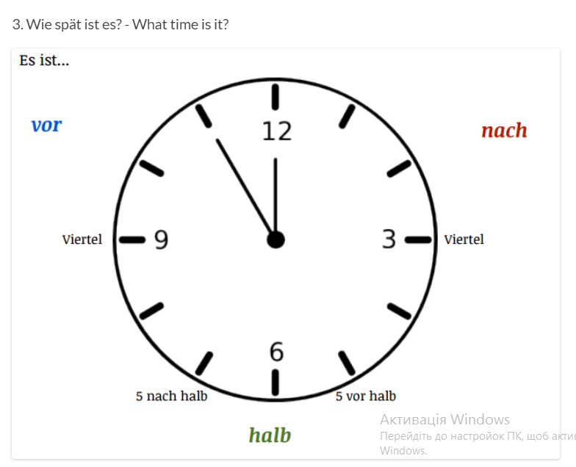
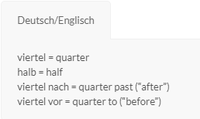

Slide 16
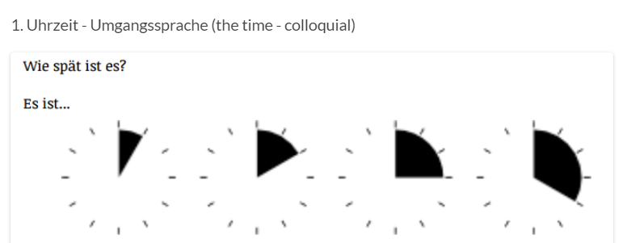
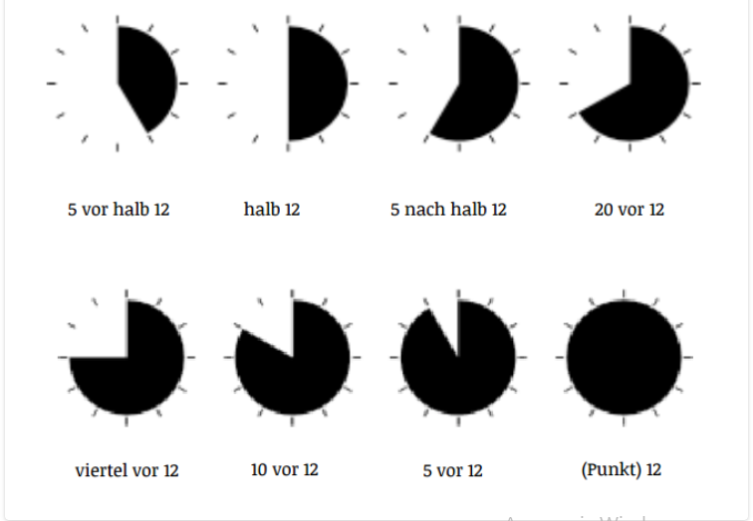

Slide 17
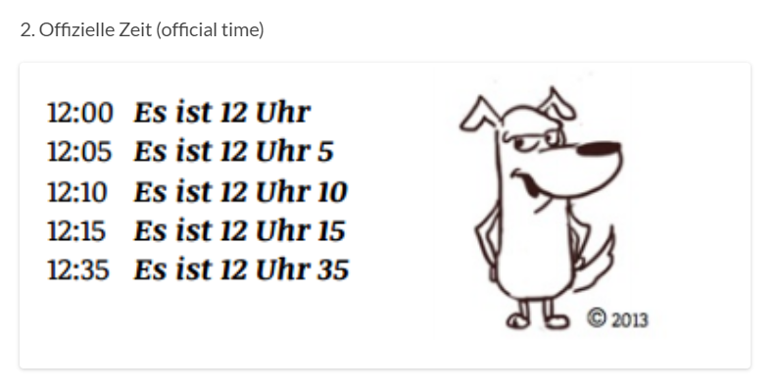

Slide 18
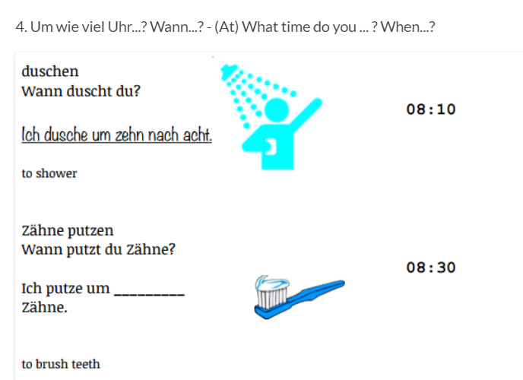

Slide 19
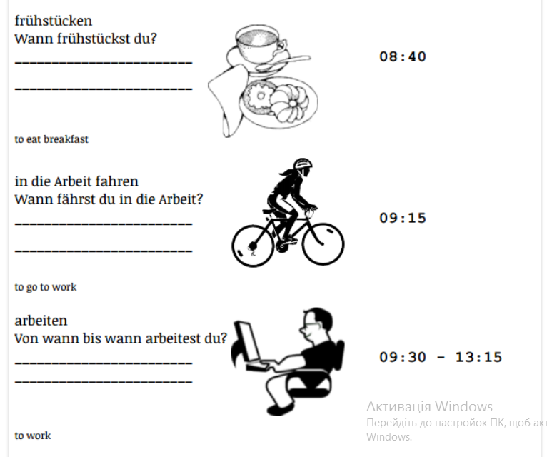

Slide 20
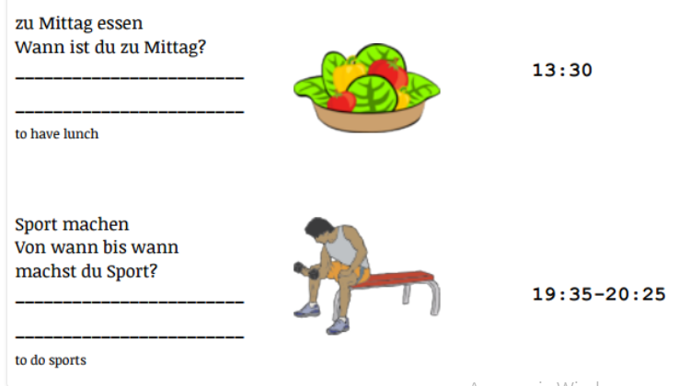

Slide 21




Hausаufgabe
01
02
03
04
Erlernen Sie die Vokabeln
Erlernen Sie die Uhr
Übungen 7,8,9
Wiederholen die Numeralien
Вивчити слова
Вивчити годинник
Вправа 7,8,9.
Завантажити на мудл
Повторити числівники

Slide 22
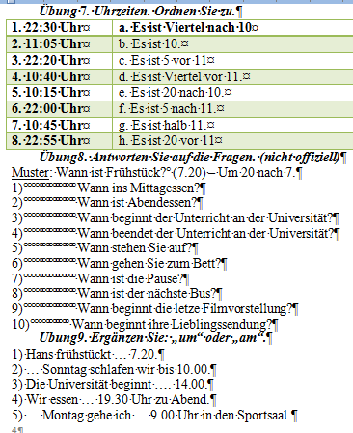
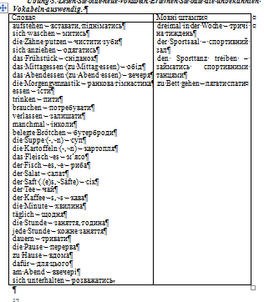

Slide 23




Danke
Auf Wiedersehen

Slide 24
Sorted by last name:
Штикова Альона
Ваврик Анастасія
Головатюк Вікторія
Доберчак Вікторія
Дутчак Вікторія
Потіха Денис
Потіха Денис
Заяць Ельвіра
Свистюла Катерина
Іванчук Мар'яна
Ятчук Марія
Лесюк Ольга
Макар Христина
Косар Юлія
Паршин Яна
Гап'юк Ярина
List of users in meeting Konferenz at 05.04.2021:08:43:47
Sorted by first name:
Ваврик Анастасія
Гап'юк Ярина
Головатюк Вікторія
Доберчак Вікторія
Дутчак Вікторія
Заяць Ельвіра
Косар Юлія
Лесюк Ольга
Макар Христина
Паршин Яна
Потіха Денис
Потіха Денис
Свистюла Катерина
Штикова Альона
Ятчук Марія
Іванчук Мар'яна

